Slide 1




TRAJNOSTNA PARKIRNA POLITIKA
Spletno usposabljanje občin za uporabo parkirne platforme SIPARK v delu, ki se nanaša na pregled in urejanje GIO „Samostojnih parkirišč“
Direktorat za prometno politiko
MINISTRSTVO ZA OKOLJE, PODNEBJE in ENERGIJO
Geodetska uprava Republike Slovenije
MINISTRSTVO ZA NARAVNE VIRE in PROSTOR
18.11.2024

Slide 2
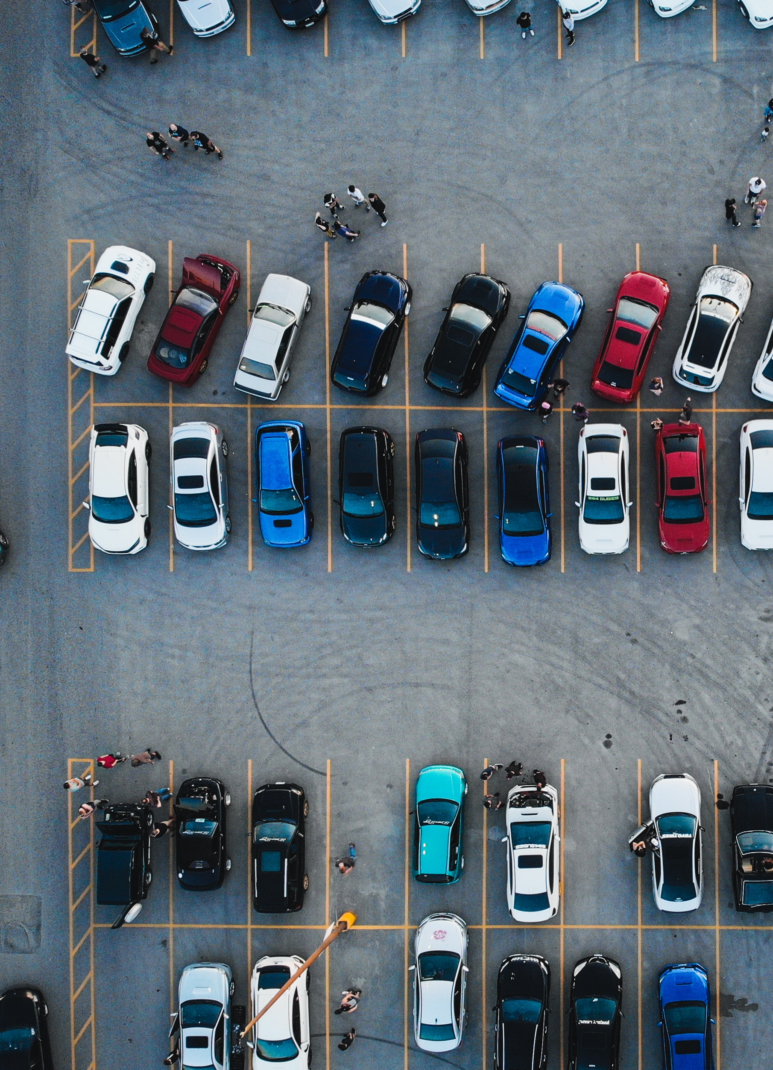
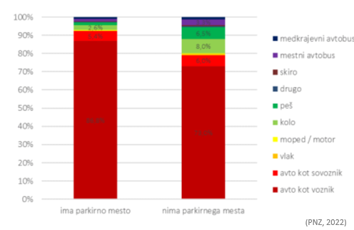
1
Dnevna pot z avtomobilom
Pot se začne in končna na parkirnem mestu. Dnevno jih zamenjamo od 2 do 5.
Pomen trajnostne parkirne politike
2
Parkirno mesto
V povprečju veliko 15 – 30m2. Veliko PM namenjeno dolgotrajnemu parkiranju (8h/dan).
3
Možnosti brezplačnega parkiranja vplivajo na potovalne navade zaposlenih
Zagotovljeno brezplačno PM s strani delodajalca vpliva na potovalne navade zaposlenih.
Pomemben vzvod pri upravljanju prometnih sistemov ima tudi ustrezna parkirna politika.
4
Nekaj splošnih statistik
Slovenija ima 2,1 mio prebivalcev, 850.000 gospodinjstev, 1,7 mio registriranih vozil, v povprečju se v avtu vozi na delovni dan 1,2 osebe/avtomobil. (SURS, 2021-23)

Slide 3

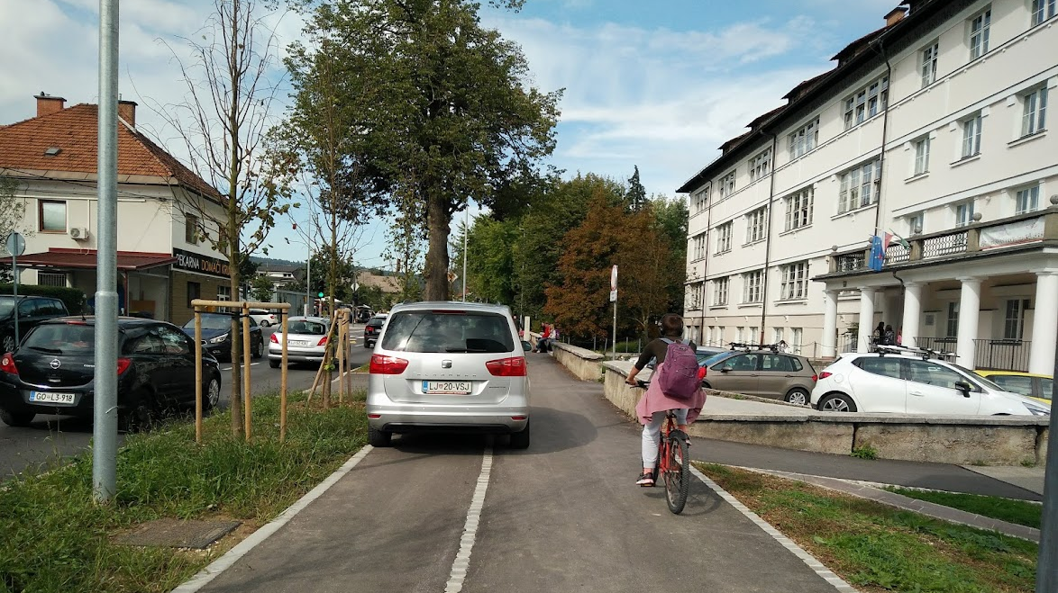

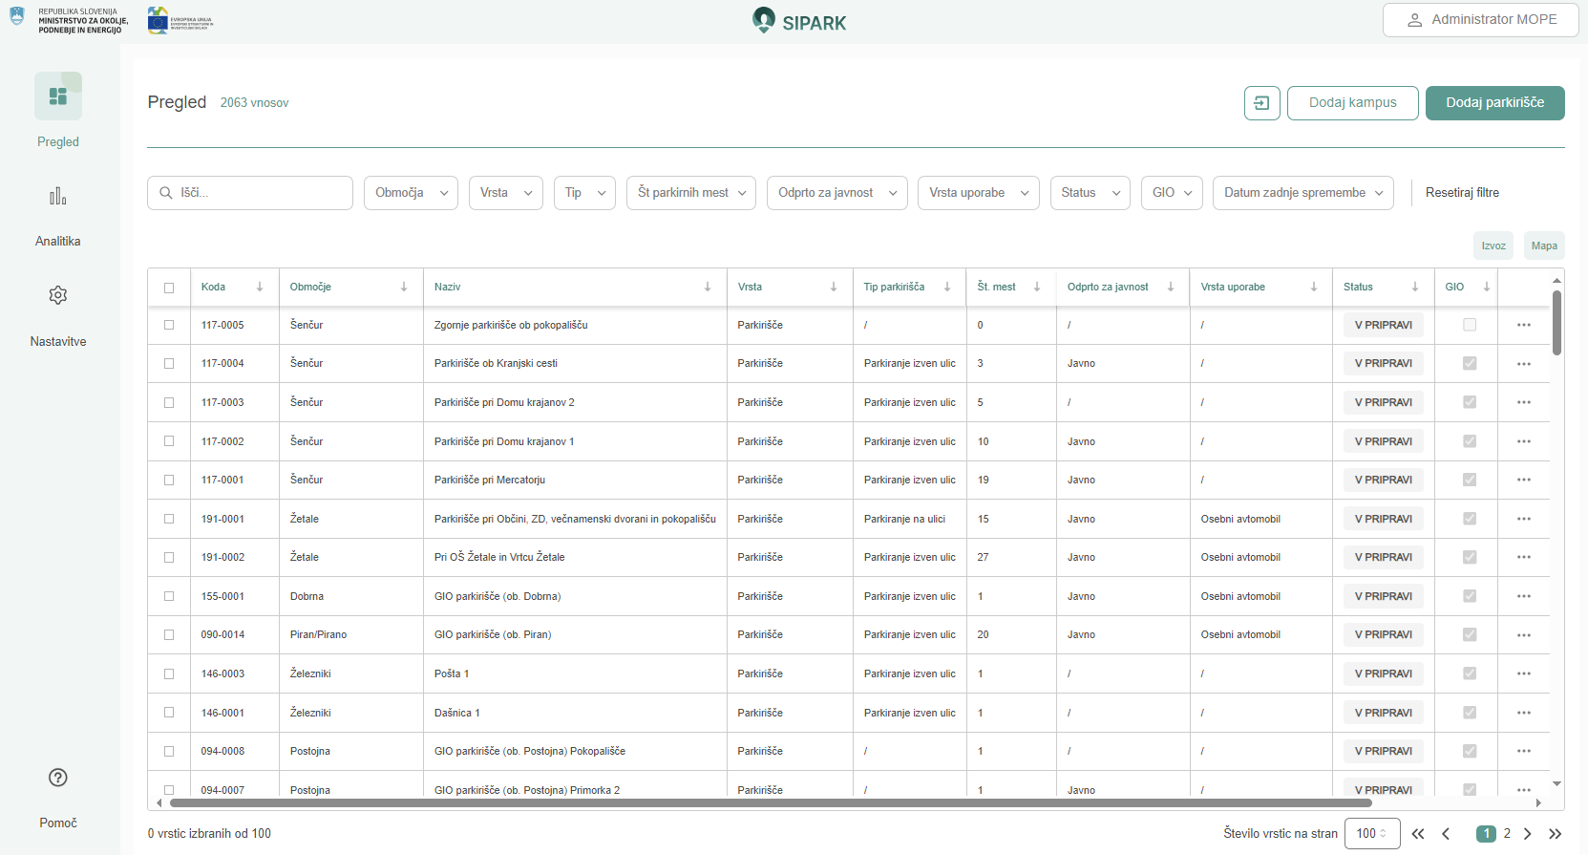
Namen trajnostne parkirne politike
Zakon o celostnem prometnem načrtovanju – 24. člen
nacionalne smernice za pripravo Načrtov izvajanja parkirnih politik - https://www.sptm.si/gradiva/smernice
digitalno orodje, nacionalna parkirna platforma SIPARK, ki predstavlja osnovo za enotno in javno dostopno podatkovno bazo parkirišč v Sloveniji, saj omogoča zbiranje, urejanje in posredovanje statičnih in dinamičnih podatkov na standardiziran način
vzpostavljanje baz preverjenih podatkov o parkiriščih na enovit način, ki je podprt z odprtim standardom, podatki pa dostopni na enotni nacionalni točki, NAP.si, kar omogoča medobratovalnost podatkov in lažjo izmenjavo med deležniki ter z drugimi sistemi pametnih mest ter globalnimi prometnimi in navigacijskimi portali.

Slide 4
1
Podatkovno skladišče o parkiriščih
Podpora vzpostavitvi standardizirane in celovite baze podatkov na nivoju občin (in posredno države) – poenoteni podatki
Kjučne prednosti
2
Zajem tudi bolj kompleksnih podatkov
Podpora zajemu tudi bolj kompleksnih podatkov o parkiriščih (lokacije parkirišč in dostopov, odpiralni časi, ceniki, dokumenti)
3
Izvozi podatkov
celovitega zajema ter rednega posodabljanja podatkov o javno dostopnih parkiriščih v SISTAT za občine (upravljavce parkirišč)
STATIČNI in
DINAMIČNI
PODATKI
Podpora izvozu podatkov v različnih formatih (CSV, GeoJSON, SHP) z možnostjo integracije z GIS platformami za občine in podjetja – (podpora NIPP)
4
Učinkovito upravljanje in usmerjanje
Podpora izmenjavi podatkov z drugimi digitalnimi parkirnimi storitvami, MaaS in sistemi pametnih mest za potrebe mest in občin
5
Integracija z nacionalno točko dostopa (NAP)
Objava podatkov na uradnem nap.si in izmenjava podatkov z drugimi nacionalnimi in globalnimi prometnimi in navigacijskimi portali (standard DATEX, APDS)
6
Podatkovno podprto odločanje
Podpora spremljanju in analiziranju zasedenosti parkirišč, analize mobilnostnih vzorcev, modelov za napovedovanje tokov in povpraševanja.

Slide 5
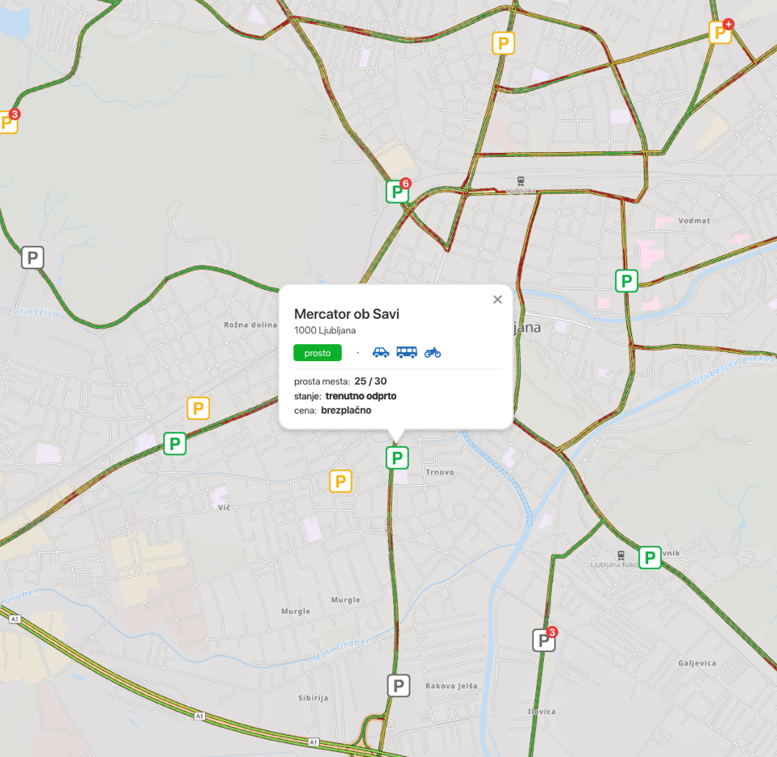
Primer prikaza na NCUP (nap.si)

Slide 6
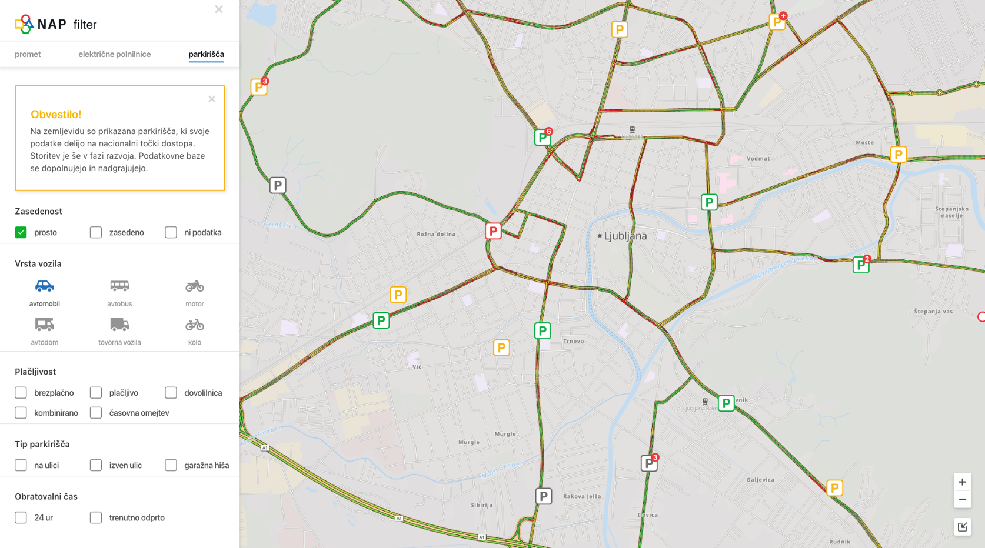
Primer prikaza na NCUP (nap.si)

Slide 7
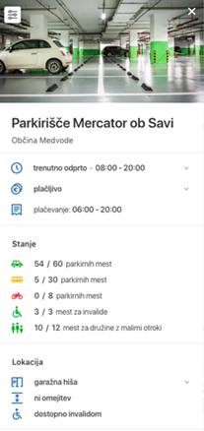
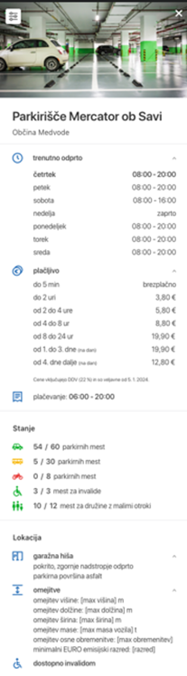
Primer prikaza na NCUP (nap.si)

Slide 8
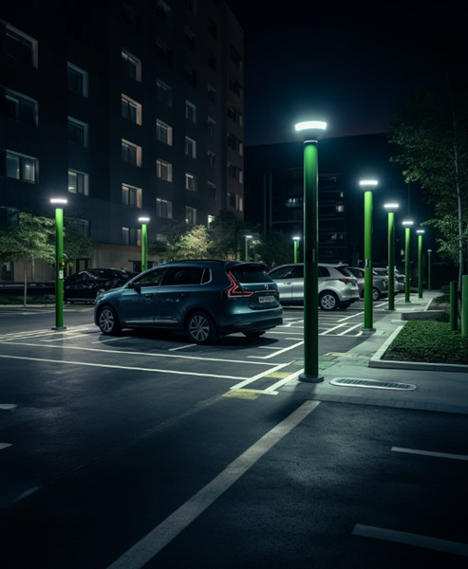
Gradbeno inženirski objekti „samostojna parkirišča“
v platformi SIPARK

Slide 9
Uvod
V nepremičninski evidenci Zbirnega katastra gospodarske javne infrastrukture (ZK GJI) vodimo od leta 2006 več vrst infrastruktur javnega značaja (1000 – prometna infr., 2000 – energetska infr., 3000 – komunalna – infr., 4000 – vodna infr.,…)
Leta 2004 sprejet Zakon o graditvi objektov (Uradni list št. 102/2024), ki je nalagal investitorjem vpis v uradne evidence v postopkih pridobitve gradb. in uporabn. dovoljenj (16. člen).
Za vse gradbeno inženirske objekte (GIO) to ni bilo možno (npr. športni objekti, parkirišča,…).
Pri prenovi nepremičninskih evidenc v okviru programa projektov eProstor tudi nova zakonodaja: Zakon o katastru nepremičnin (Uradni list št. 54/2021), ki omogoči vpis GIO (10. člen).
Geodetska uprava Republike Slovenije (GURS) izvaja projekt nadgradnje ZK GJI z gradbeno inženirskimi objekti (GIO) v okviru projekta Načrt za okrevanje in odpornost (NOO).
Uredba o razvrščanju objektov (Uradni list št. 96/2022) glede na CC SI klasifikacijo objektov, med katerimi so GIO tudi samostojna parkirišča.

Slide 10

Namen
Izvedena analiza možnih virov podatkov za parkirišča.
Območja parkirišč zajeta v okviru masovnega zajema poseljenih zemljišč za potrebe Evidence stavbnih zemljišč (ESZ) z zaključkom v letu 2021 s strani Ministrstva za naravne vire in prostor (takrat še MOP) – program projektov eProstor
Podatki Nacionalne Platforme SIPARK Ministrstva za okolje, podnebje in energijo (MOPE).
Vzpostavljena so bila osnovna izhodišča, na podlagi katerih se je pripravilo nabor parkirišč, za katere je predvideno, da bi se po uradni dolžnosti vpisala v ZK GJI (brez elaborata!).
Pripravljen nabor parkirišč ni popoln ➔ preverba podatkov je zato NUJNO potrebna!
Pripravljena območja samostojnih parkirišč je potrebno preveriti z lokalnimi poznavalci prostora (občine) pred inicialnim vpisom v ZK GJI na čim lažji način.

Slide 11
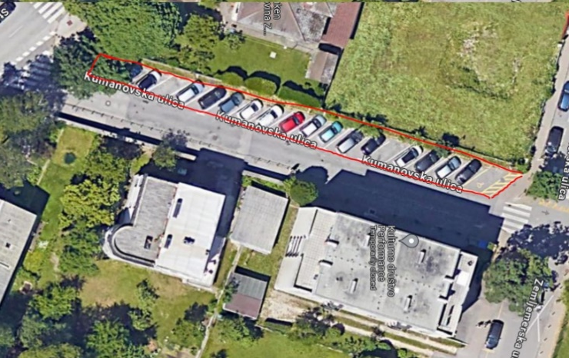
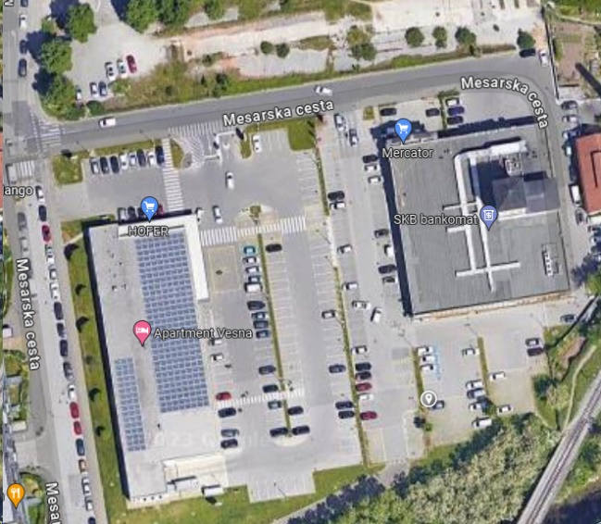
Samostojna parkirišča
Definicija po CC SI:
21122 - Samostojno parkirišče je parkirišče v javni rabi, ki je namenjeno kratkotrajnemu ali dolgotrajnemu parkiranju osebnih in tovornih vozil in ni zemljišče javne cestne infrastrukture.
Kot samostojno parkirišče se določi območje namenjeno parkiranju, ki tvori samostojno funkcionalno celoto.
Sem ne spadajo:
parkirišča v sklopu ceste oz. parkirišča, ki so del cestnega sveta ➔
parkirišča ob stavbah ➔

Slide 12
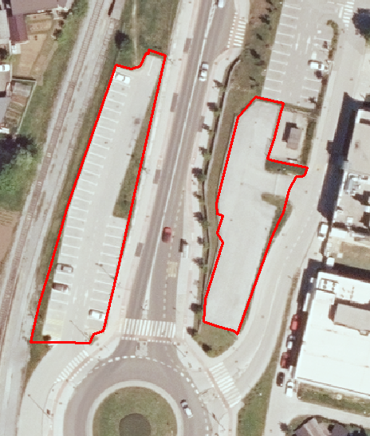
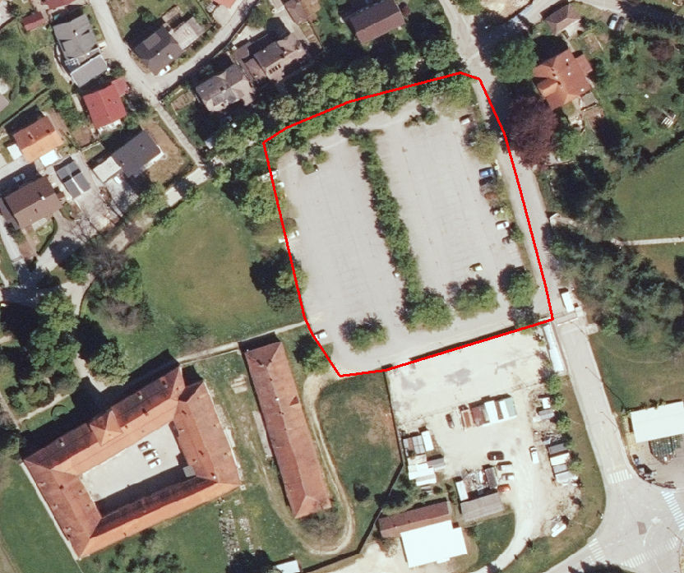
Kaj je samostojno parkirišče - NM
Primera samostojnega parkirišča:

Slide 13
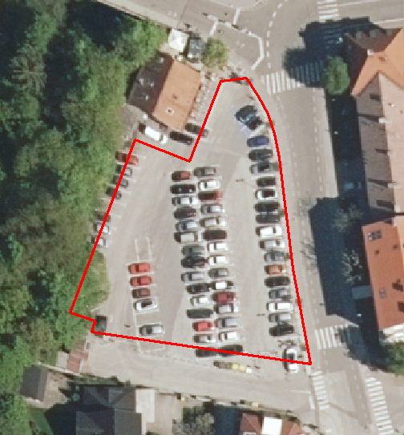
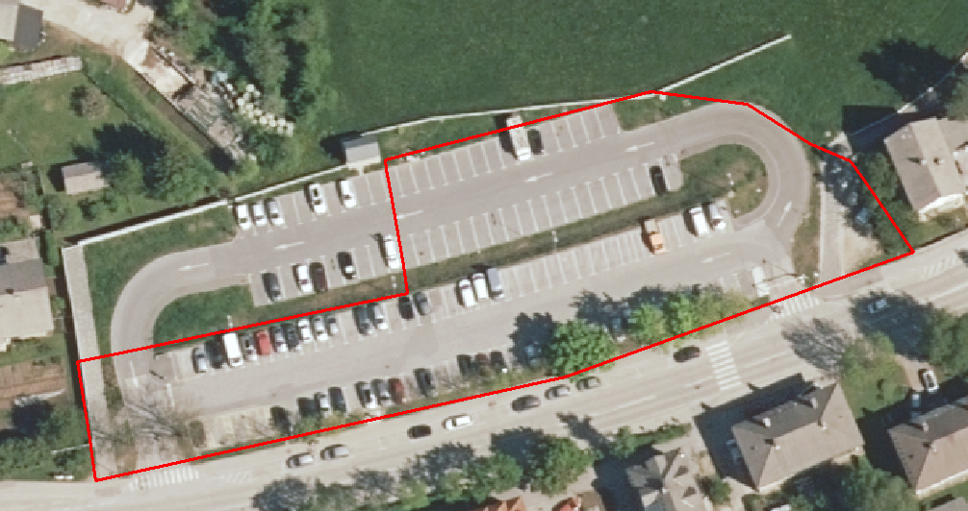
Kaj je samostojno parkirišče - KR
Primera samostojnega parkirišča:

Slide 14
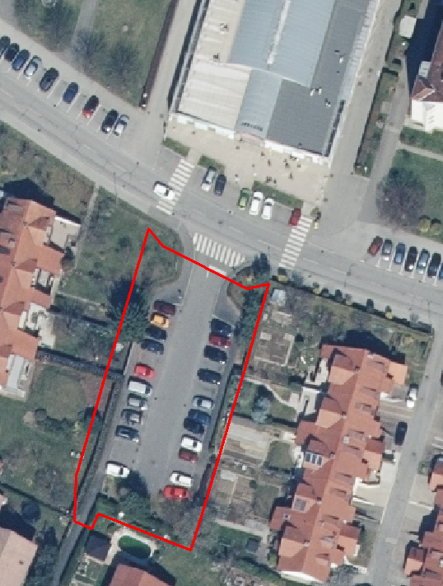
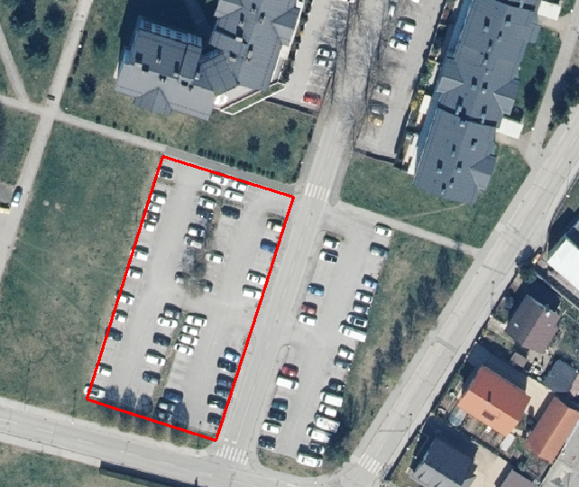
Kaj je samostojno parkirišče - MB
Primera samostojnega parkirišča:

Slide 15
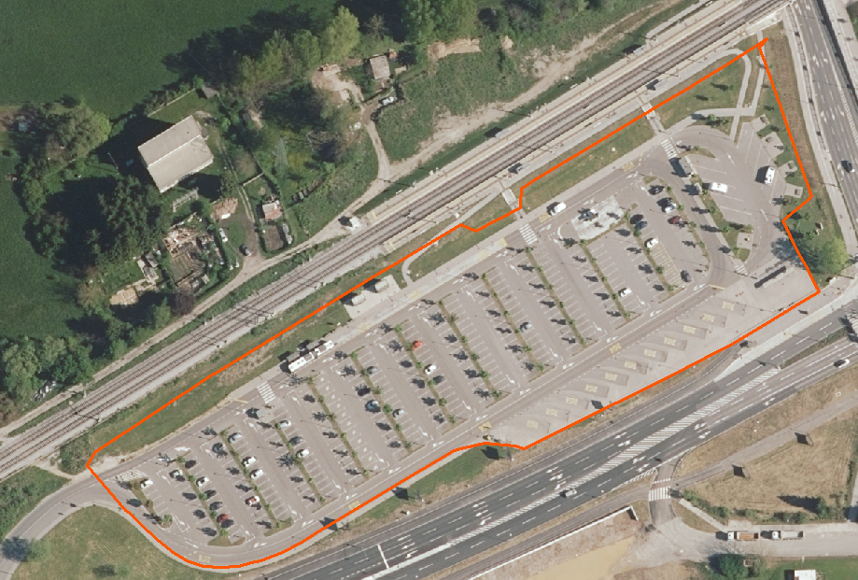
Kaj je samostojno parkirišče - LJ
Primera samostojnega parkirišča:

Slide 16
VPRAŠANJA?

Slide 17
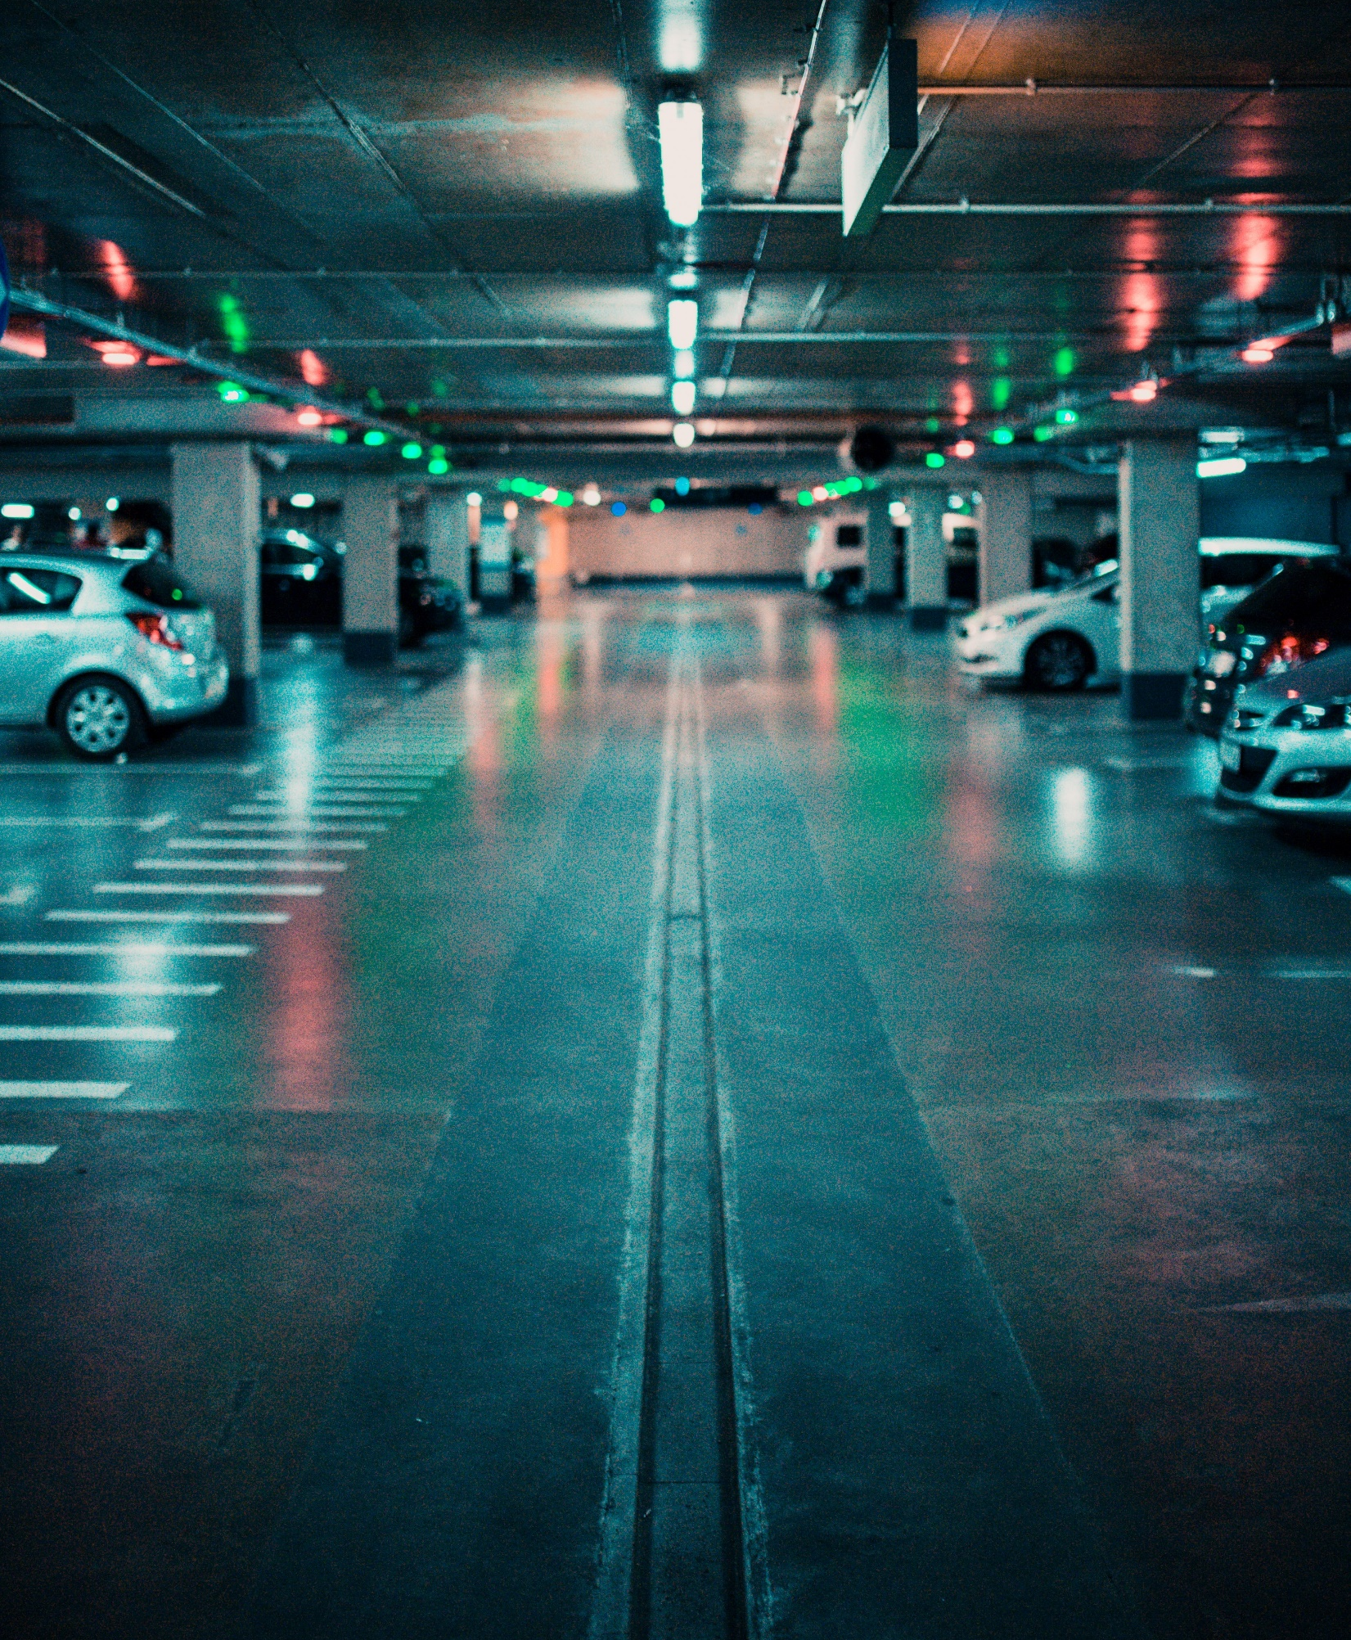
Predstavitev strukture podatkov
V SIPARK

Slide 18
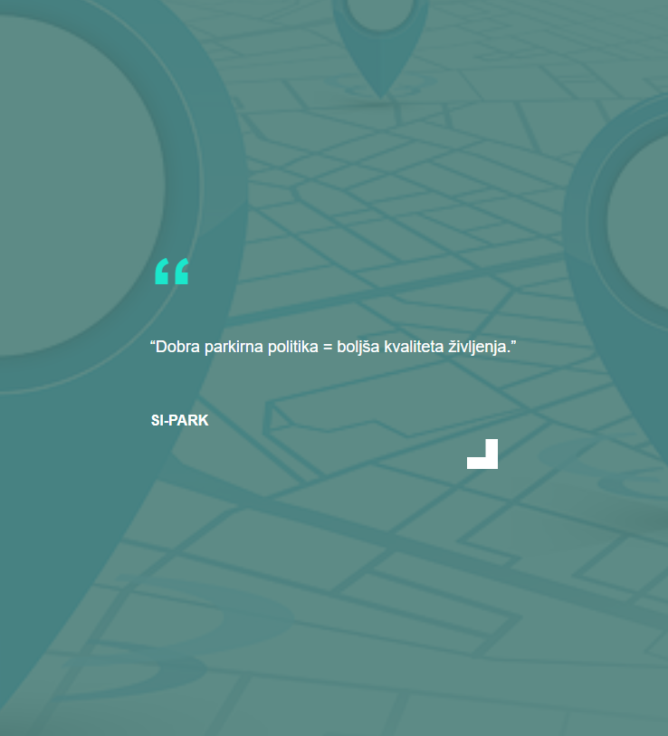
Skupine podatkov
Statični podatki:
Osnovni podatki
Podatki o lokaciji
Podatki o upravljavcu in lastniku parkirišča
Podatki o opremi in storitvah parkirišča
Odpiralni časi
Ceniki
Dostopi
Fotografije in drugi dokumenti
Dinamični podatki:
Informacije o zasedenosti
Analize

Slide 19
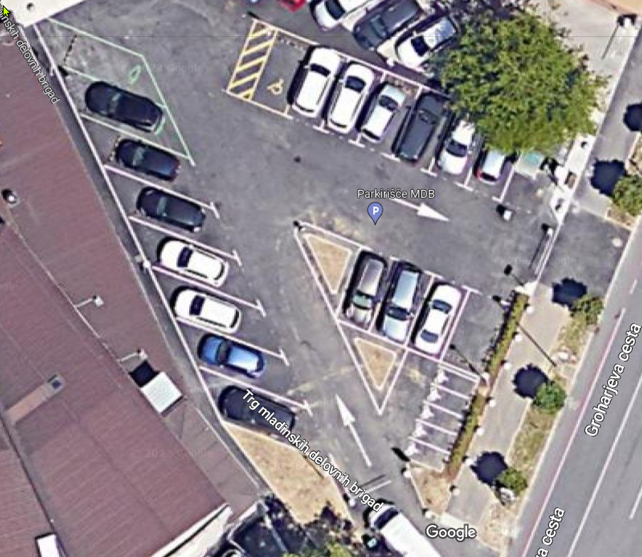
Primer strukturiranja parkirišča
Parkirišče: Trg mladinskih delovnih brigad
Skupine parkirnih mest:
Trg MDB – električna vozila
Trg MDB – invalidi
Trg MDB – motorji
Trg MDB – osebna vozila
Parkirna mesta:
2 parkirni mesti za električna vozila

Slide 20
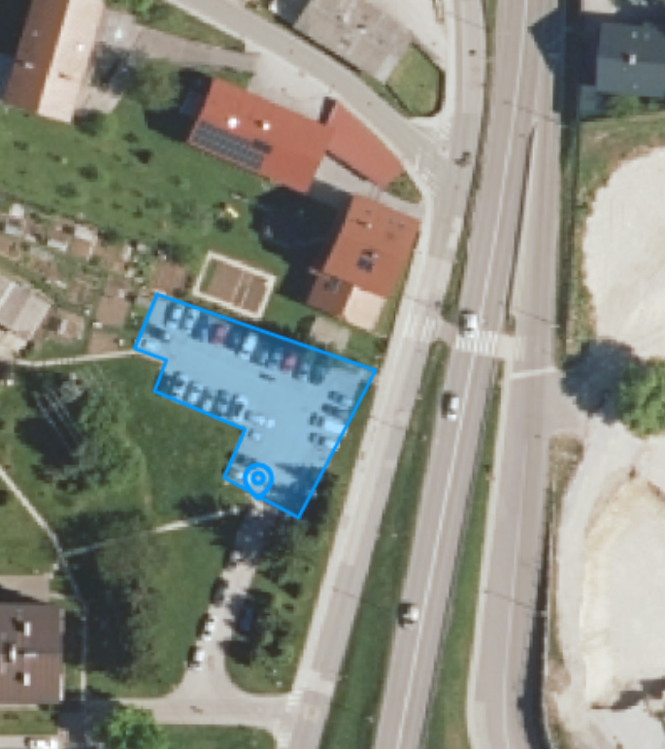
Enostavno parkirišče – brez hierarhije:
Točka - vhod na parkirišče
Ploskev – obris celotnega parkirišča

Slide 21
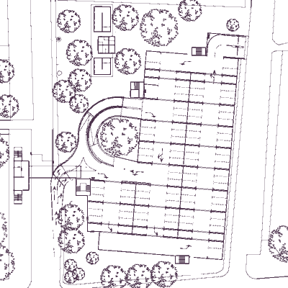
Osnovni podatki
Tip:
Parkiranje izven ulice
Število PM:
68 + 17 + 1
Tip:
Parkiranje na ulici
Parkiranje izven ulice
Garažna hiša
Odprto za javnost:
Javno
Delno javno
Zasebno
Dostopnost:
Prosto dostopno
Ovira za celotno parkirišče
Ovira za posamezna PM
Število parkirnih mest:
Pokrito:
Pokrito
Odkrito
Delno pokrito
Zgornje nadstropje odkrito
Vrsta uporabe
osebni avtomobil
rezervirano za e-vozila
rezervirano za invalide
rezervirano za stranke
rezervirano za zaposlene
rezervirano za družine
rezervirano za stanovalce
rezervirano za dovolilnice
rezervirano za taxi
rezervirano za souporabo vozil
storitev parkiranja vozil
rezervirano za avtobus
rezervirano za kolesa
rezervirano za motorje
rezervirano za lahka tov.vozila
rezervirano za dostavo
rezervirano za tovornjake
rezervirano za avtodome
ni režima
vsa vozila
nelegalno
Odprto za javnost:
Javno
Vrsta uporabe:
Invalidi
Pokrito:
Odkrito
Vrsta uporabe:
E-vozila
Vrsta uporabe:
Osebni avtomobili
Dostopnost:
Ovira za celotno parkirišče

Slide 22
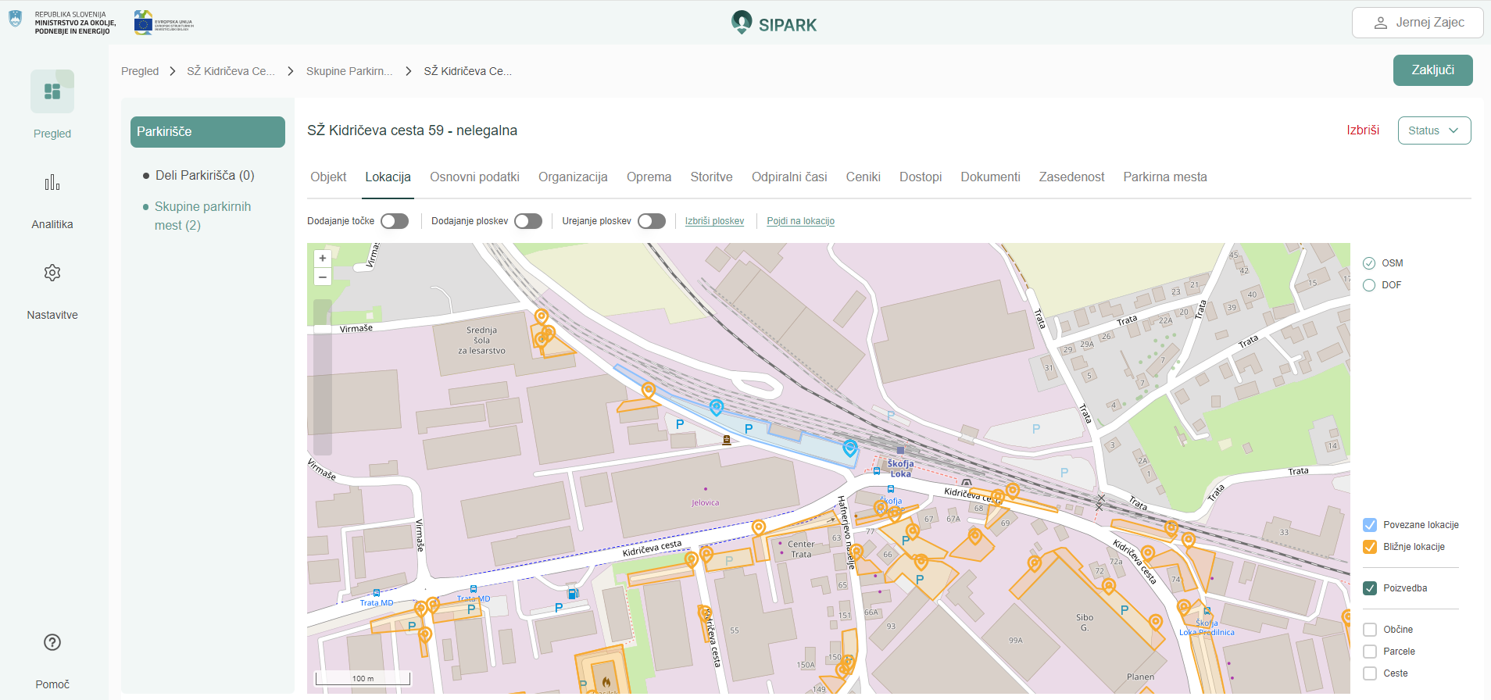
Primer pregleda lokacij parkirišč

Slide 23
Urejanje GIO samostojnih parkirišč
Pregledamo prenesen seznam „GIO samostojnih parkirišč“
Po potrebi uredimo obrise (poligone) pri prenesenih „ GIO samostojnih parkiriščih“
Preverimo ali je morda še kje kakšno tako „GIO samostojno parkirišče“
Pregledanim (in urejenim) „GIO samostojnim parkiriščem“ dodamo osnovne atribute (zavihek osnovni podatki):
Tip parkirišča: najverjetneje »Izven ulice«,
Število parkirnih mest
Odprto za javnost: najverjetneje »Javno«,
Prevladujoča vrsta uporabe: najverjetneje »Osebni avtomobili« ali »Vsa vozila« ali »Brez režima« ali morda celo »Nelegalno«
Status: za objavo / v pripravi / ni za objavo

Slide 24
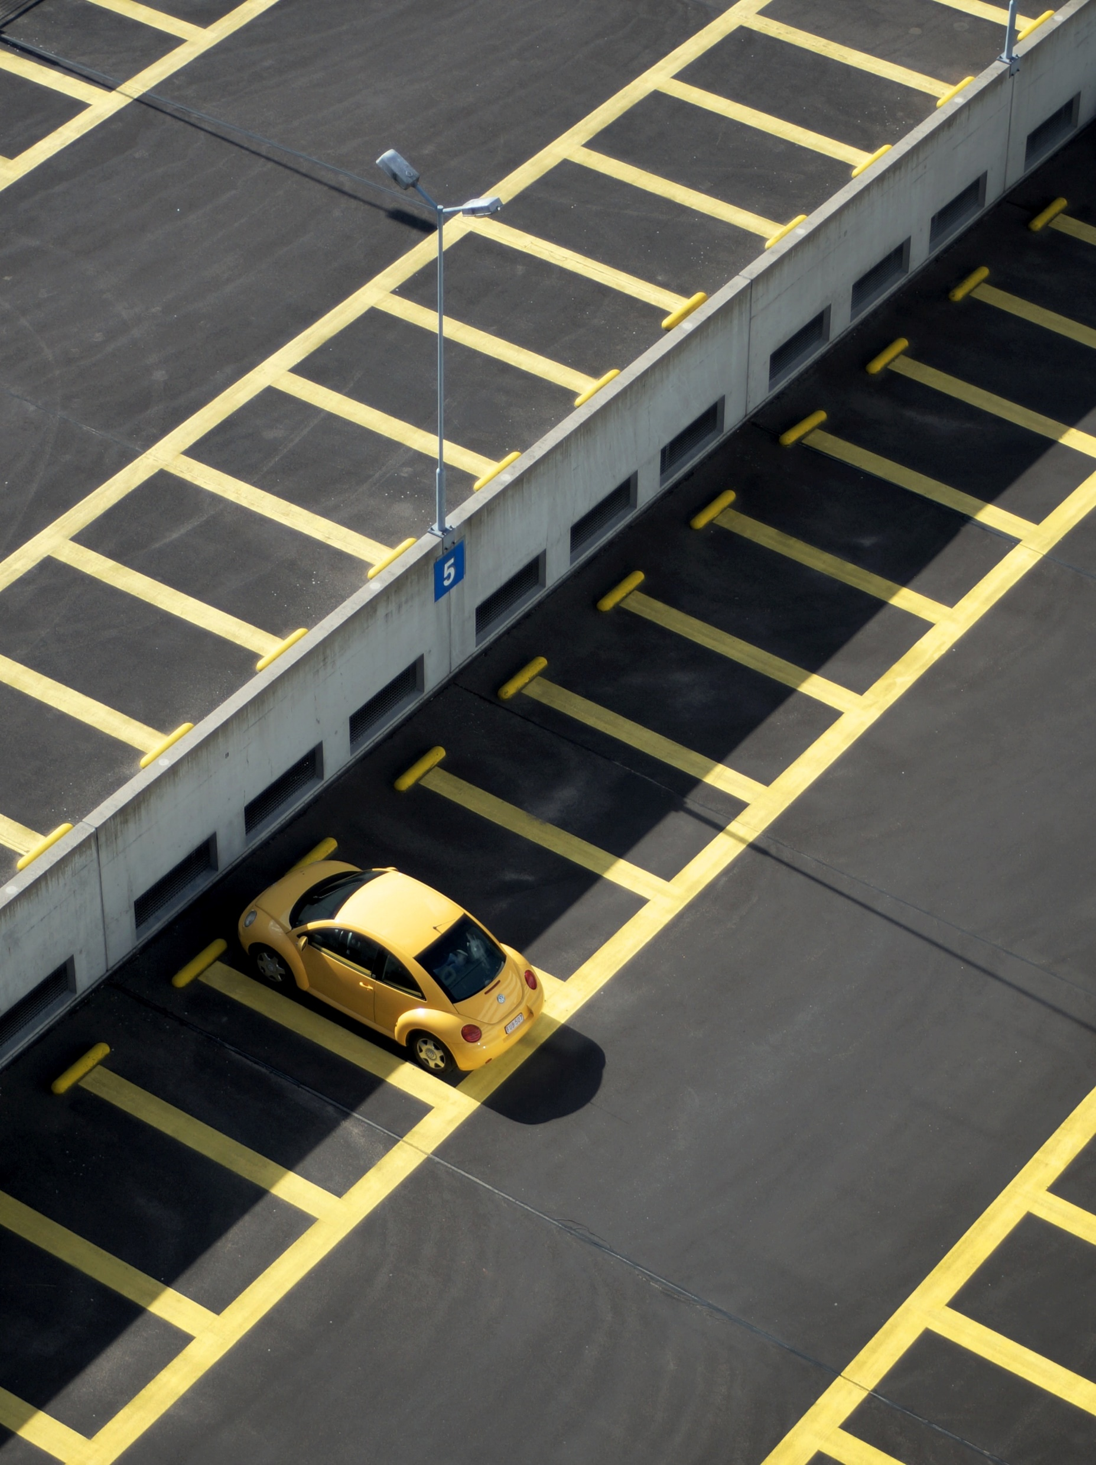
PRIMERI
Osnovna tabela s pregledovanje podatkov (primer uporabe filtrov)
Primer pregledovanja lokacije parkirišča, določanje točke parkirišča in urejanje obrisov / poligonov
Dodajanje novega parkirišča GIO
Dodajanje (osnovnih) atributov posameznim vnosom
Določanje statusa
Registracija v produkcijsko (testno) okolje

Slide 25
KONTAKTI
Ministrstvo za okolje, podnebje in energijo
gp.mope@gov.si
sipark.mope@gov.si
Geodetska uprava Republike Slovenije
Uros.Alic@gov.si
Igea d.o.o.
Jernej.zajec@igea.si
https://sipark.nap.si/registracija

Slide 26
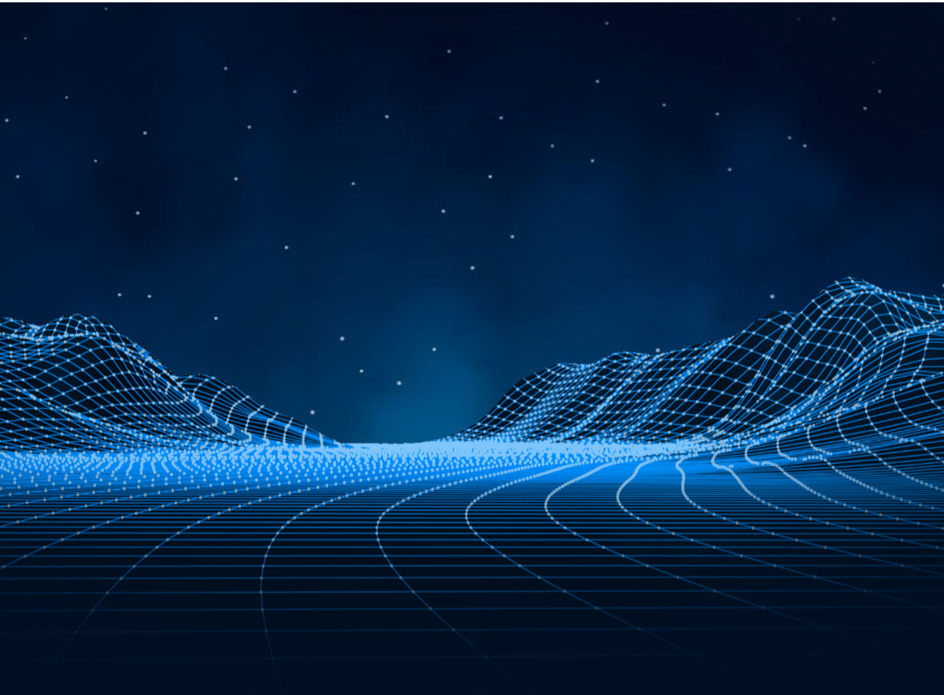
„
Upravljajmo s prostorom SKUPAJ
„
Igea d.o.o.
Podpeška cesta 1, 1351
Brezovica pri Ljubljani
01 200 76 00
info@igea.si
Notes:
26

